Slide 1
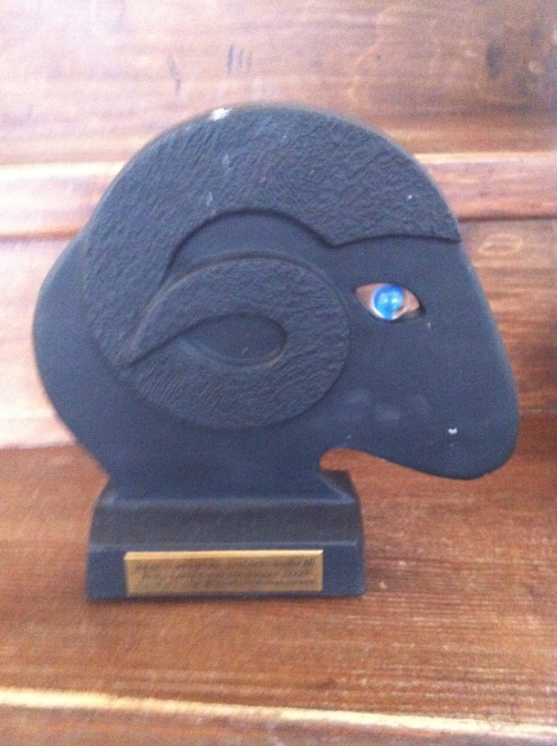
En studie av tre landsbygdsföretag
Vinnare av Ullbaggar i kategorin företag
Etnografiskt inspirerade fallstudier
  Glassbonden
  Lerbäcks teater
  Kvarnen i Hyssna

Slide 2

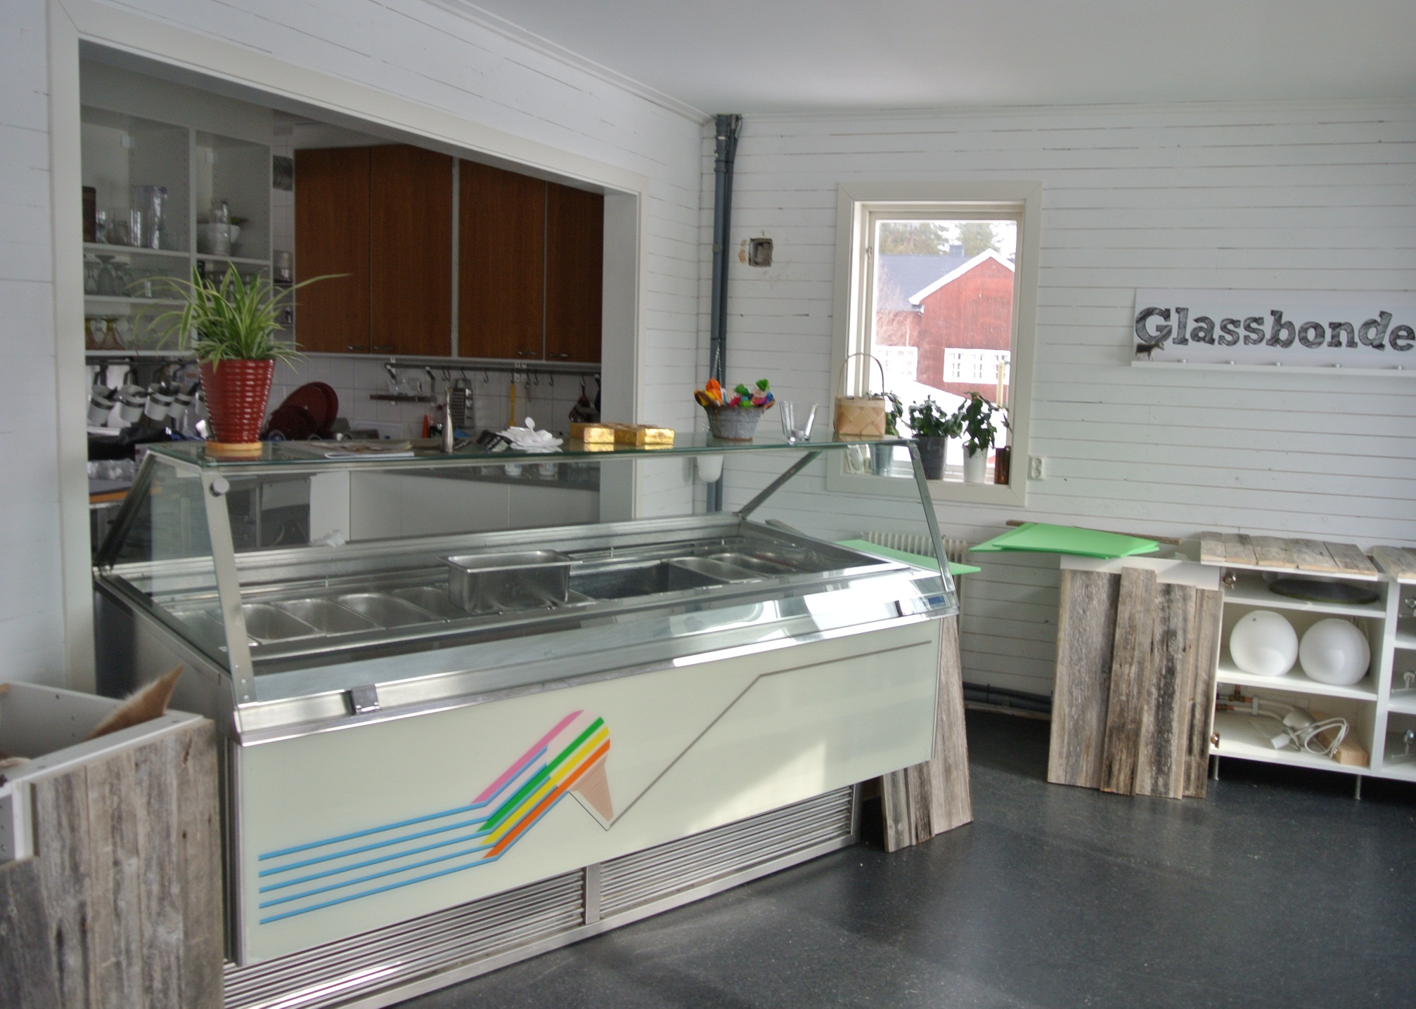
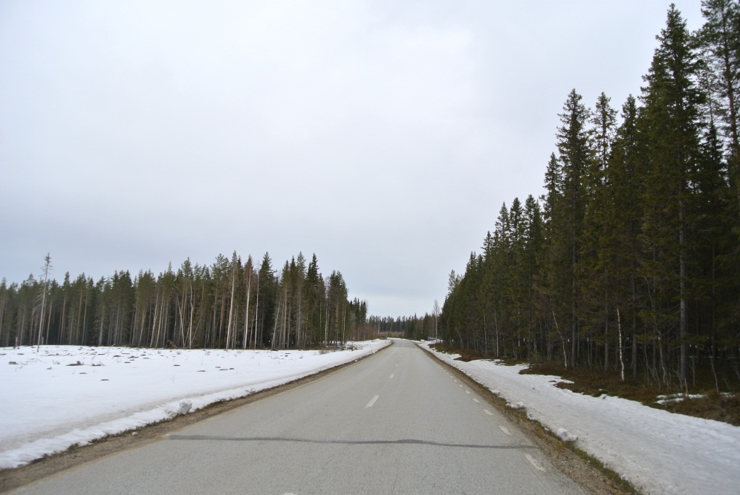
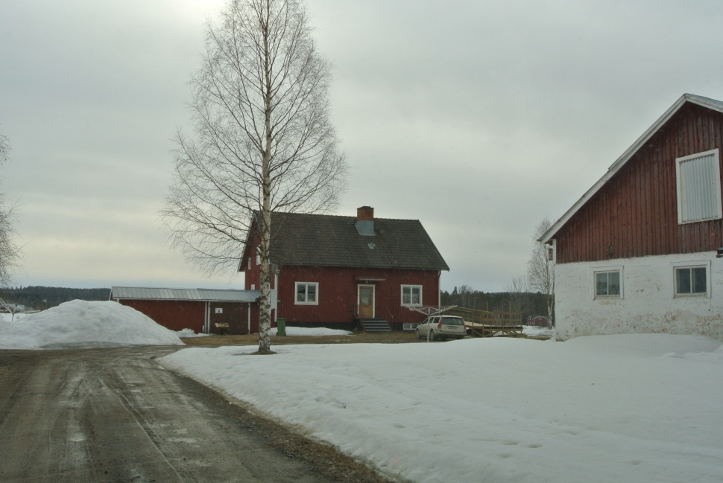
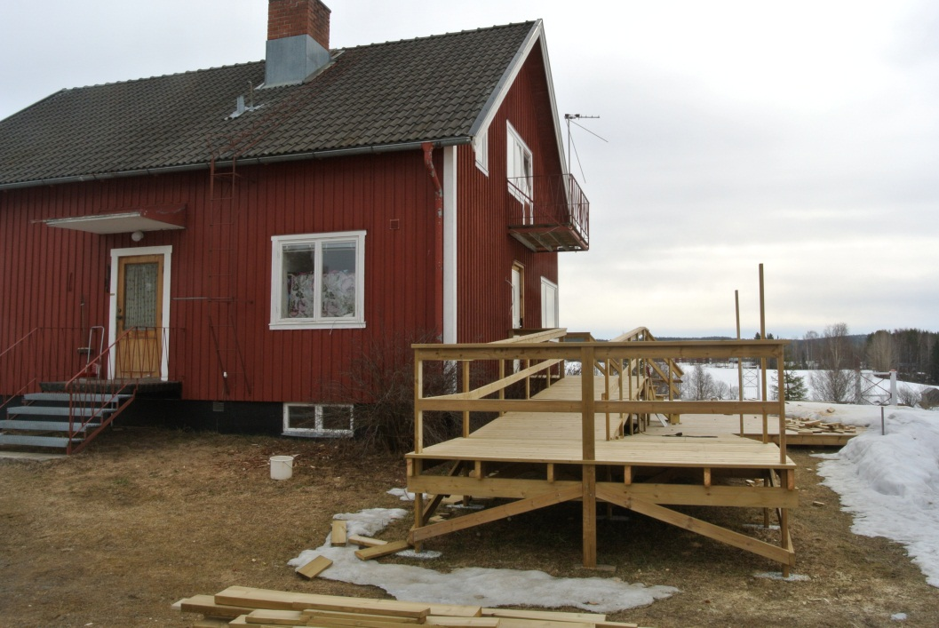
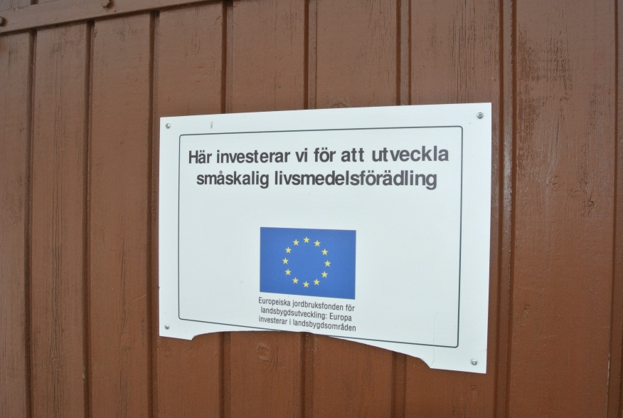

Slide 3
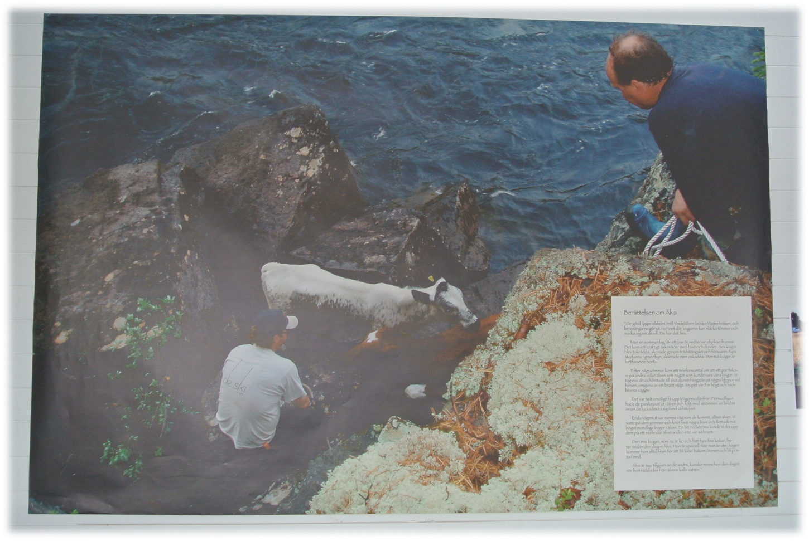
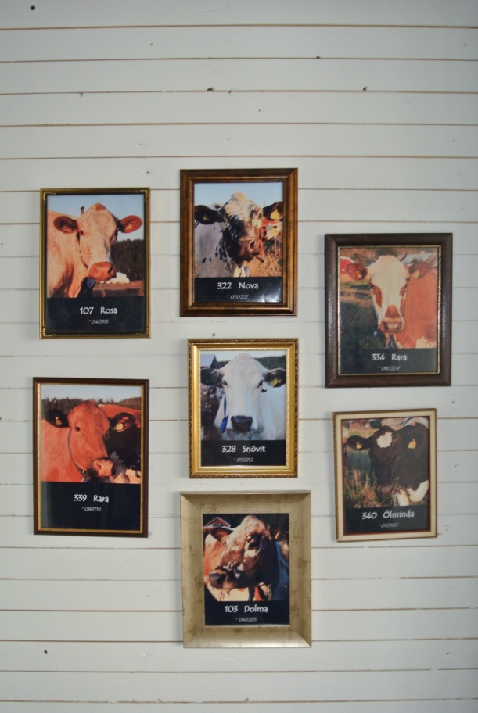
Foto: Daniel Johansson

Slide 4
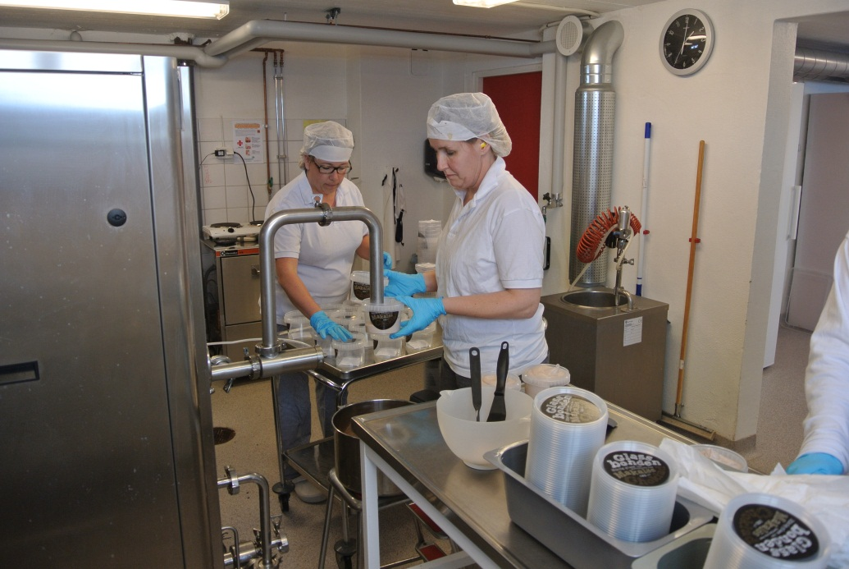
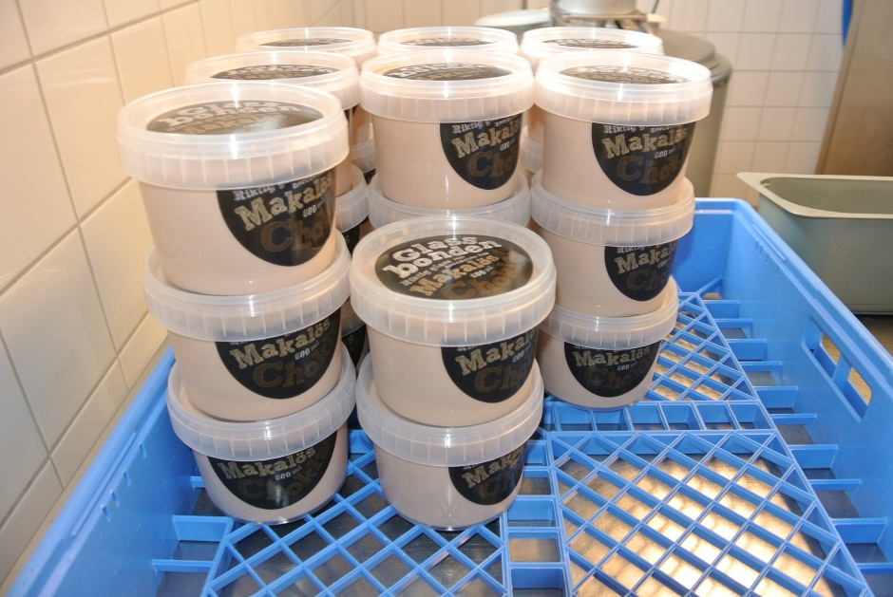
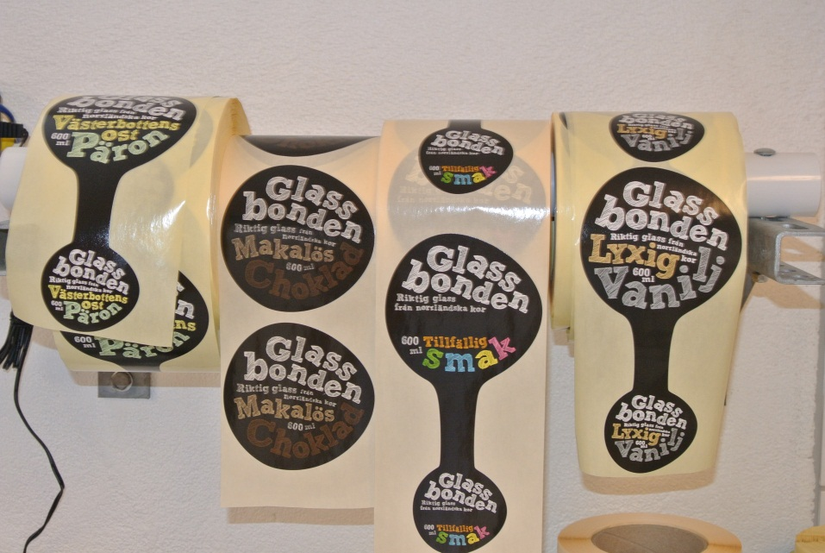
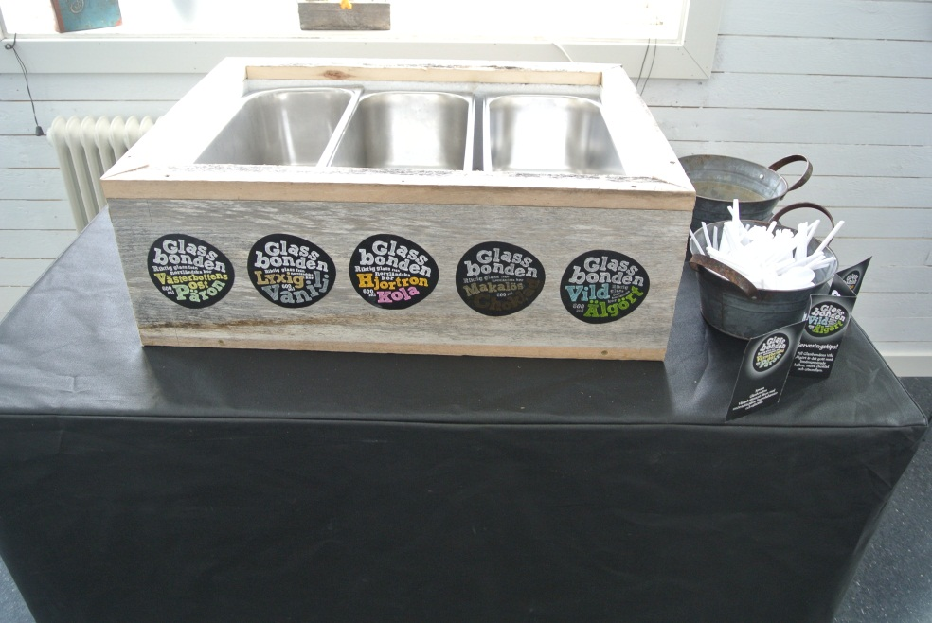

Slide 5
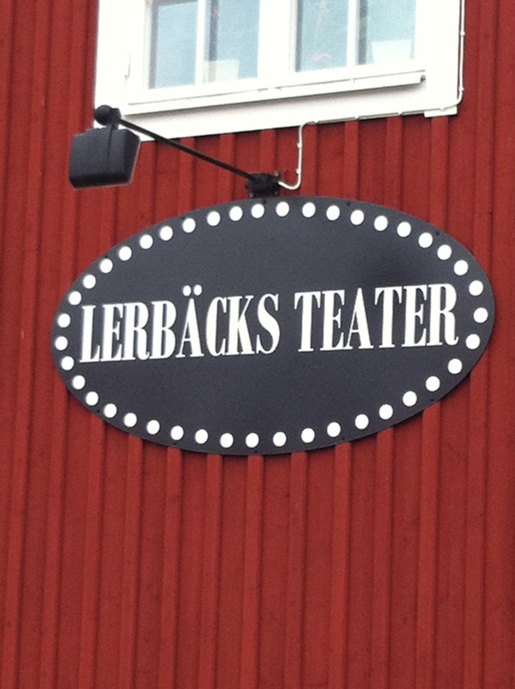


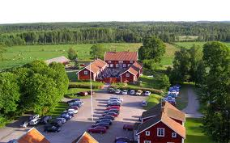

Slide 6
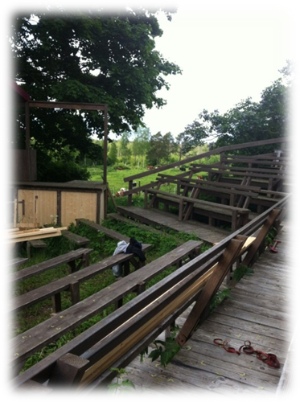
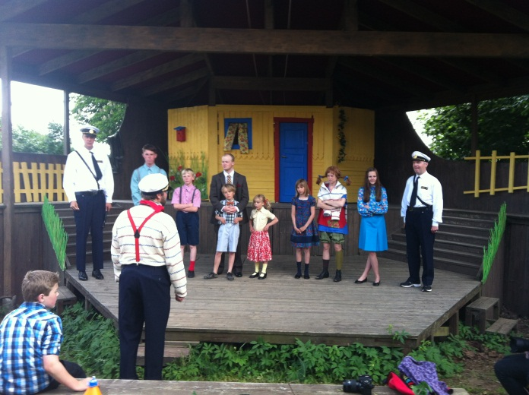
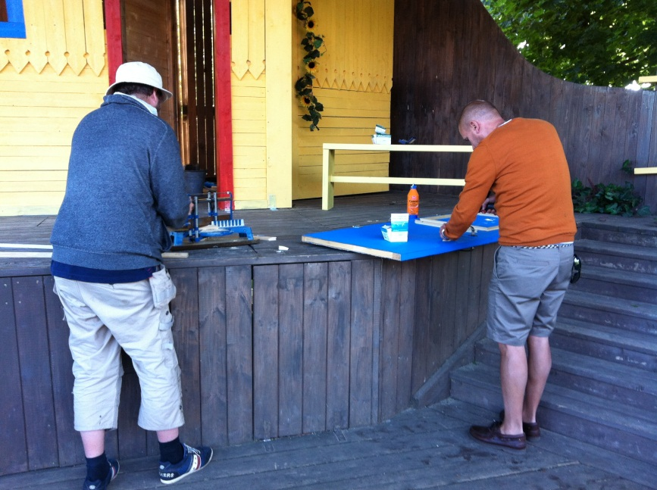
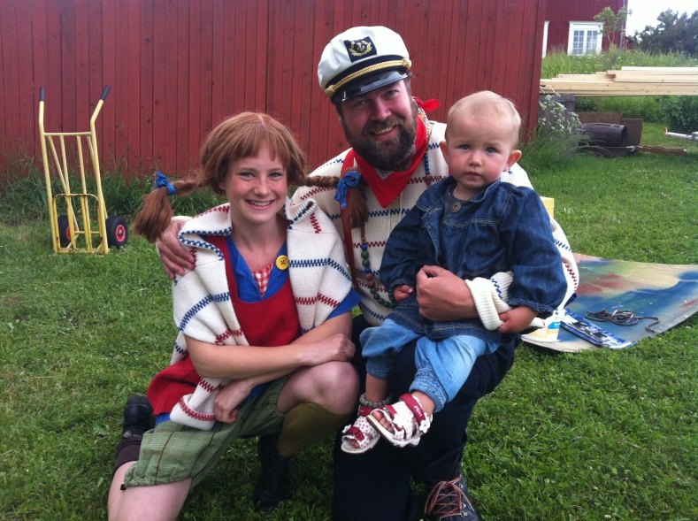

Slide 7
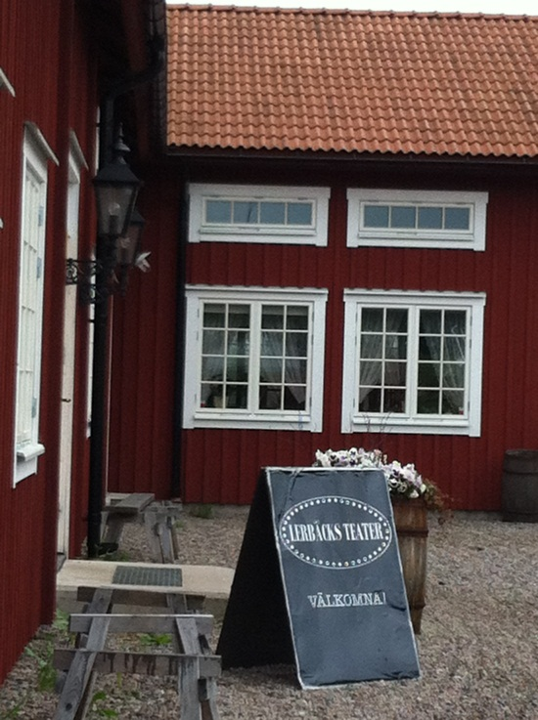
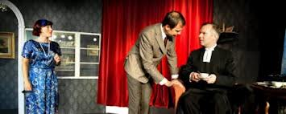


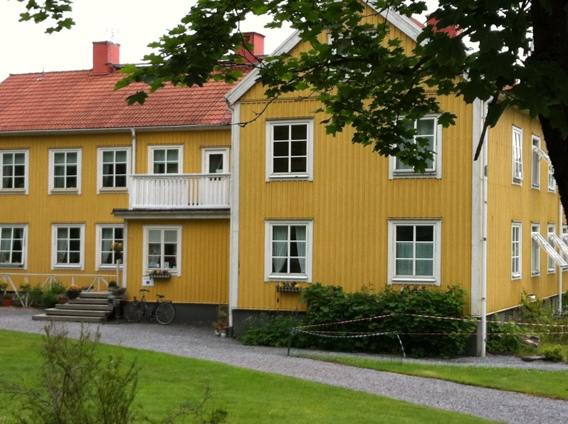


Slide 8
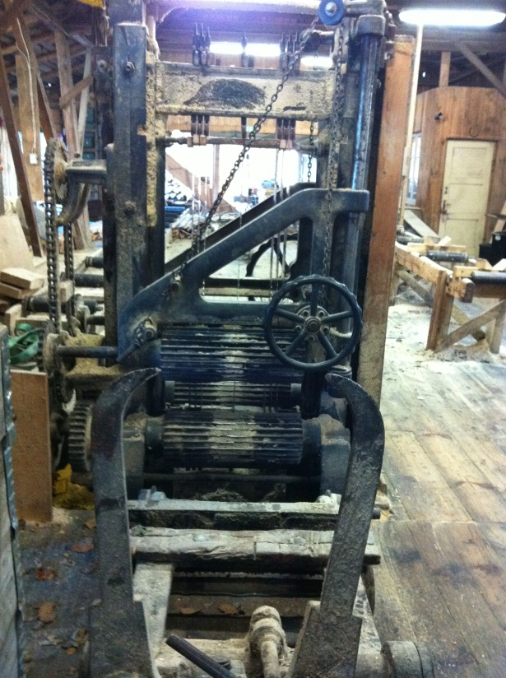
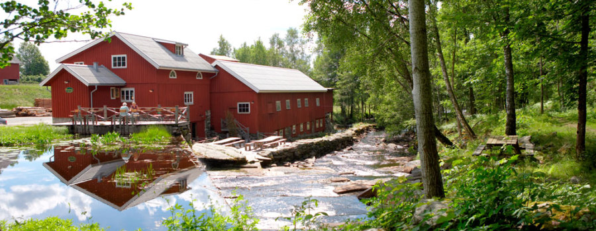

Foto: från hemsidan
Foto: Daniel Johansson

Slide 9
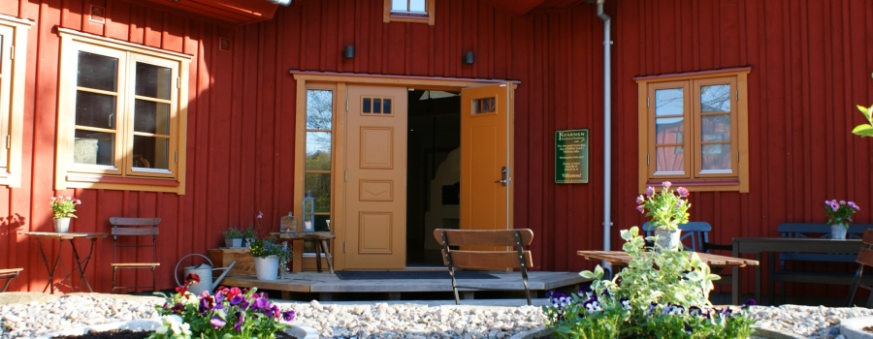
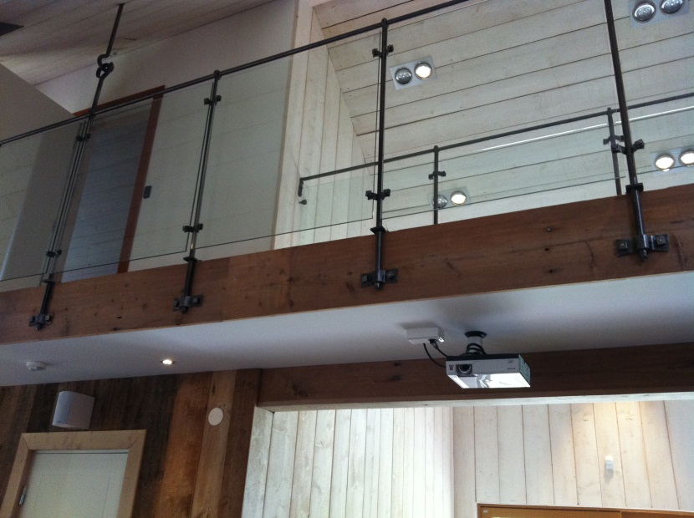
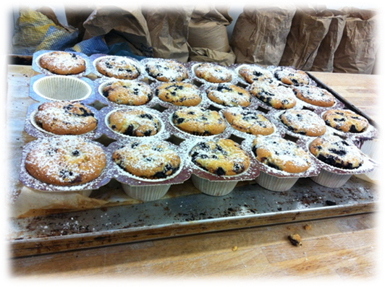

Slide 10
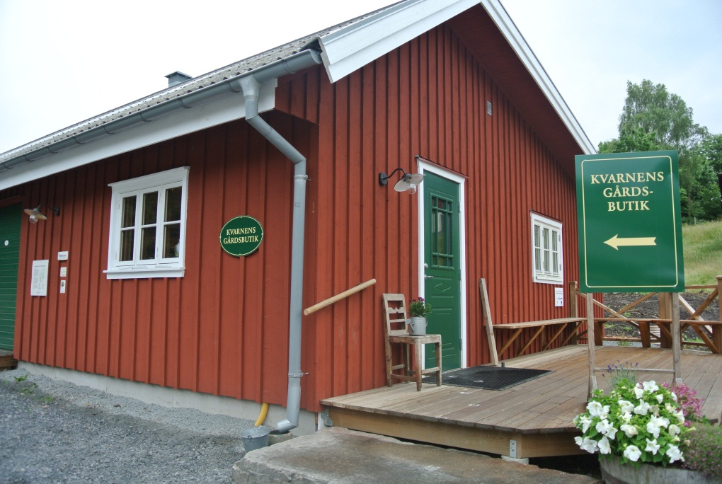
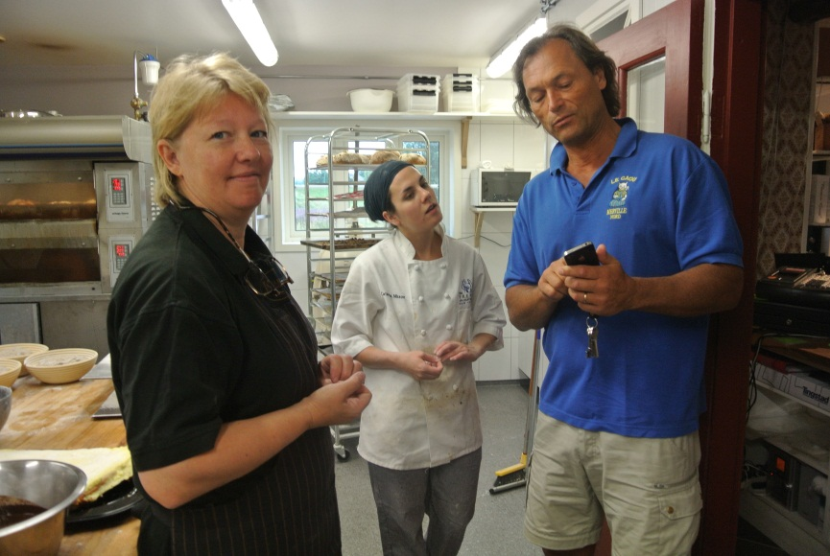
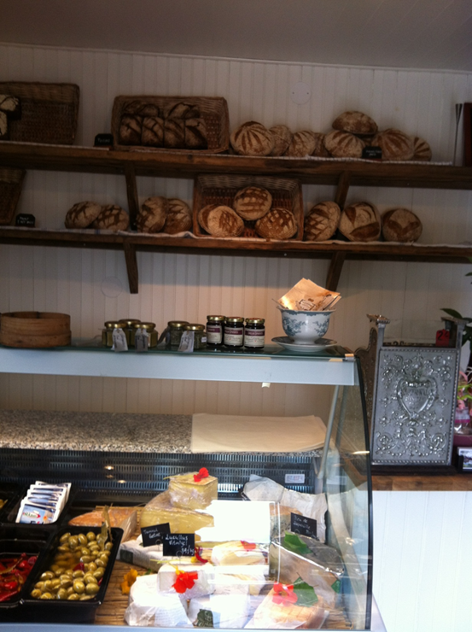
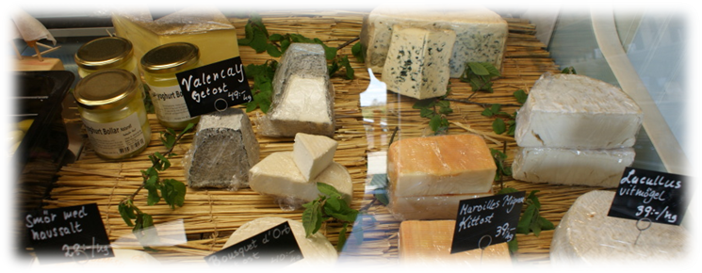
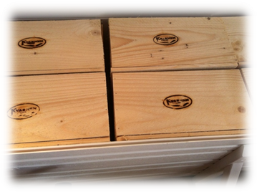

Slide 11
Vad säger oss berättelserna?
Utgår från resurser man har, mjölken från fjällkorna, kompetensen att spela teater, den gamla sågen och dess miljö….
Möjlighetsbaserat entreprenörskap - identifierade en lucka på marknaden – exklusiv glass med norrländska smaker, teater, café och B&B

Slide 12
Skapar helhetskoncept: återförsäljare, provsmakning & glasscafé; café och restaurang med övernattning och gårdsbutik; teater med middag.
Genom olika inriktningar på verksamheten har de skapat företag som ger dem sysselsättning året om.

Slide 13
Lyhörda för vad marknaden har efterfrågat och successivt utvecklat en verksamhet där de möter marknadens olika behov.
Det finns en plan för verksamheten men strategisk utveckling är ständigt närvarande, när möjligheter dyker upp ser de hur dessa kan passa in i verksamheten.
Vilja att utvecklas

Slide 14
Friends, Fools and Family är viktiga när entreprenören/entreprenörerna skall skaffa sig resurser till sitt företag.
  Familjeföretaget
  Familjemedlemmar
Entreprenörer utgår ofta ifrån vad de kan när de skapar sitt/sina företag.
Tror på något!

Slide 15
Utmaningar för landsbygdsföretag
(Stallinbrass, 1980; Shaw & Williams, 1987; 1990; Williams et al., 1989; Morrison et al., 1999).
De tre Ullbaggevinnarna
visar på motsatsen!
Det lilla företagets kultur
Begränsat kapital
Bristande kompetens
Livsstil styr
Ej fokus på vinst

Slide 16
Vad har de gjort för
att lyckas?

Slide 17
Bricolage
Att göra något av det som finns tillhands (Lévi Strauss)
Att tilldela något ett nytt syfte, ge något nya egenskaper och funktioner (Koenig, 1996).
Karl Weick – improvisatoin i organisatioiner
  Känsla för kunskap och resurser
  Noga observera och lyssna
  Lita på idéerna
  Förbättrar genom feedback
Baker – ‘entrepreneurial bricolage’

Slide 18
Vad är det de gör något av?
De resurser de har tillhands och de de skapar
  Gripbara resurser
  Ogripbara resurser – historien, kulturarvet blir berättelser som ramar in och ger struktur till de affärskoncept som utvecklas. Den röda tråden.
Genom att vara entreprenöriellt alerta skapar de möjligheter och diversifierar sig.

Slide 19
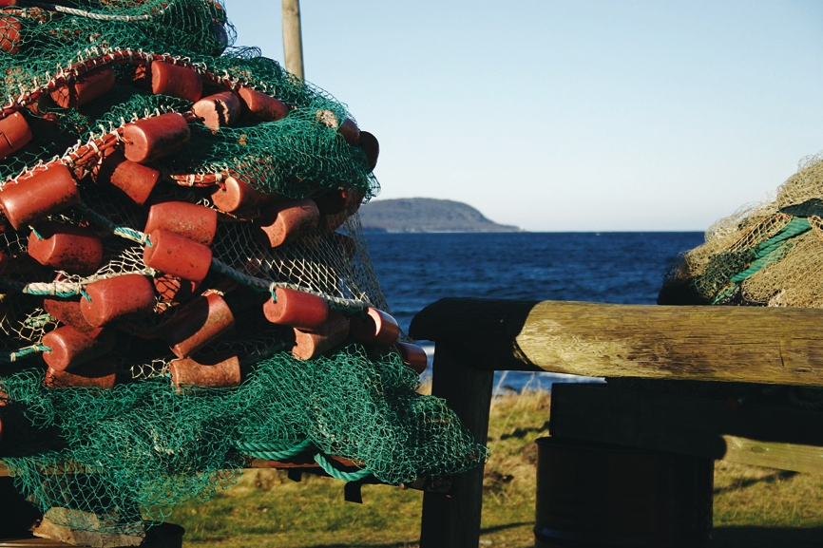
Österlen

Slide 20


Slide 21

Vem är Frida Jönsson och hur kom det sig att du blev företagare i Brantevik på Österlen – berätta!
Startar företag inom en bransch man kan
Privata händelser styr
Redan etablerade nätverk spelar en roll – socialt kapital
Kunder över hela landet

Slide 22

Du är även initiativtagare till Tillväxtrummet, berätta om Tillväxtrummet. Vad det är och hur det kom till.
Provocerades av myter om hur det är att vara ung kvinna som driver företag på landsbygden
Utgår från egna behov
Använder sig av sitt nätverk

Slide 23
”Jag lockas av livsstilen med att vara landsbygdsföretagare – att vara nära familjen och barnen. Företagandet är inte mitt livsmål utan livsstilen är målet. Att få vara med roliga människor och med familjen. Att ha kul.”

Slide 24
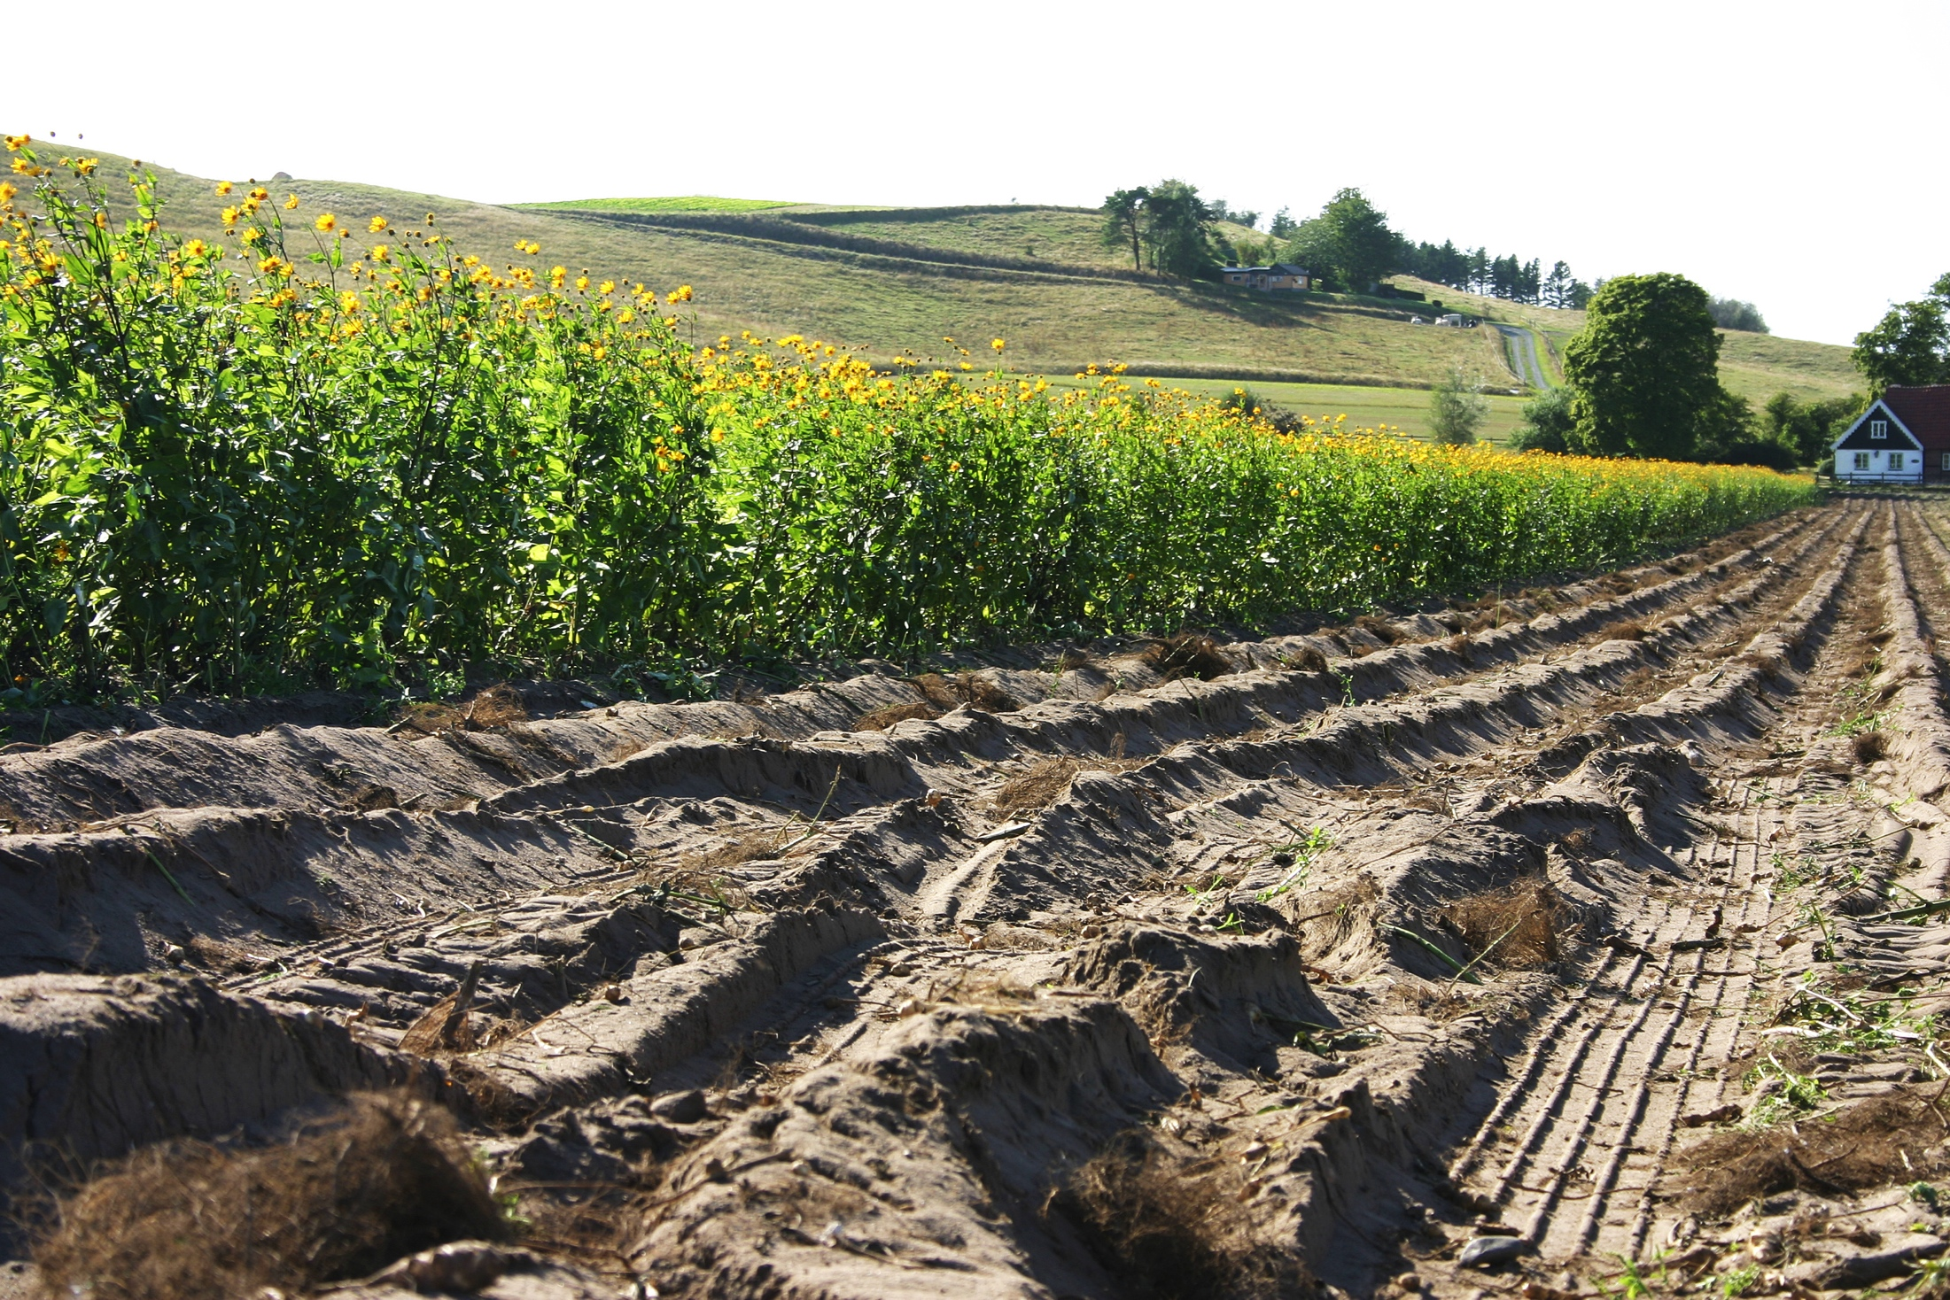
Myter kring entreprenörskap på landsbygden
Kompetens
Brist på kapital
Långt till kunden
Livsstilen lockar snarare än att driva och utveckla företaget
Man finner sig i att tjäna mindre pengar…

Slide 25
Är det något särskilt du vill skicka med åhörarna?

